Slide 1
Презентація на тему: Астрономія і мистецтво
Виконав:
Учень 11 - М класу
КНТМЛ №81
Борисенко Денис

Slide 2
Зміст:
Мистецтво;
Астрономія - як складова частина навчання;
Астрономія у живописі;
Астрономія у поезії;
Сузір'я;
Космос у картинах митців;
Астрономія у Стародавньому Єгипті;
Сіріус;
Тести;
Використані джерела;

Slide 3
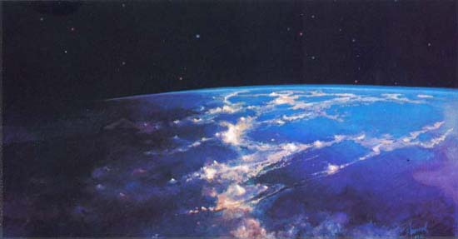
Мистецтво:
Мистецтво - вид людської діяльності, що відображає дійсність у чуттєвих образах. Розвиток мистецтва як елемента духовної культури обумовлюється естетично - художніми закономірностями, поглядами, ідеалами.
http://www.foma.ru/fotos/online/4218_3.jpg

Slide 4
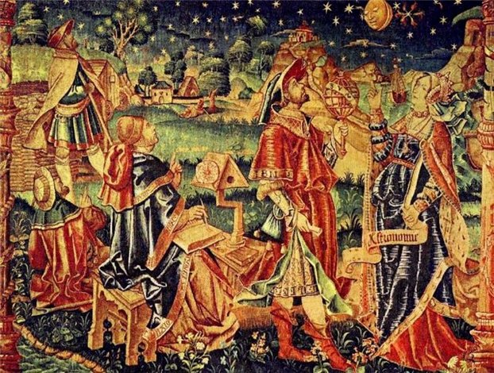
Навчання:
Ще з давніх часів астрономія є складовою частиною навчання. Пов'язано це з важливим значенням астрономічних знань для розвитку цивілізації. У астрономії були основні завдання: навчити людину орієнтуватися в просторі і часі.
http://img0.liveinternet.ru/images/attach/c/8/101/889/101889426_4709286_7ea278915791c4c1c892510a8d368b37_full.jpg

Slide 5
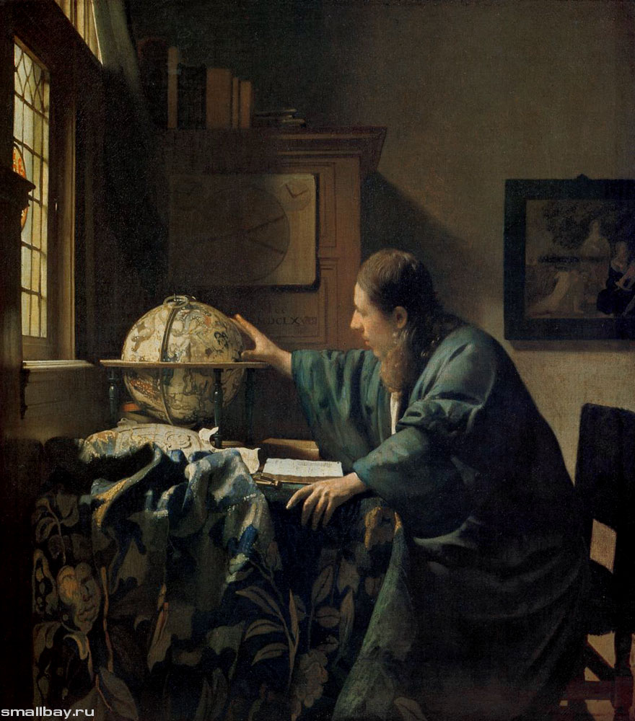
Астрономія у живописі:
Картина нідерландського художника Яна Вермеєра «Астроном». Вона символізує прагнення людства до пізнання всесвіту.
http://im3-tub-ua.yandex.net/i?id=4940019-12-72&n=21

Slide 6
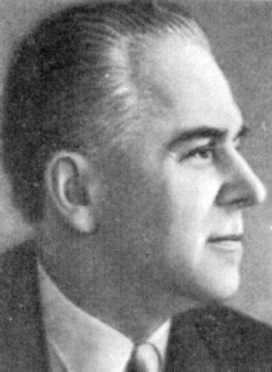
Поезія:
Павло Тичина у 1922 році написав вірш, присвячений астрономії:
"Люблю астрономію..."
Люблю астрономію, музику і жінку.
Астрономія возвижує, музика оп'яняє,
жінка дивує -
у голосі, у погляді, навіть у посмішці - жінка завжди рождає.
http://zelikm.com/news/wp-content/uploads/2010/03/Tichina-P..jpg

Slide 7
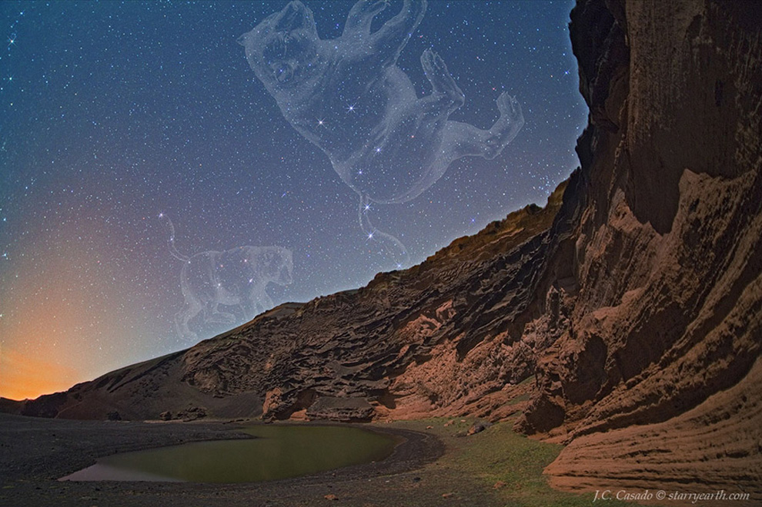
Сузір'я:
Малюнки ведмедів взяті автором фото з ​​гравюр польського астронома XVII століття Яна Гевелія. А знімок зроблений на Канарських островах, на березі острова Лансароте. У цих південних широтах небесний північний полюс світу сильно нахилений.
Полярна зірка, що відзначає собою кінчик хвоста Малої Ведмедиці, знаходиться низько над горизонтом.
Сузір'я Великої і Малої Ведмедиці
http://www.biguniverse.ru/wp-content/uploads/2013/01/011.jpg

Slide 8
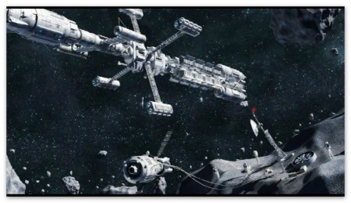
Картини:
Художник Я.Вермеєр
Художник К.Деймон
http://im5-tub-ua.yandex.net/i?id=31661480-43-72&n=21
http://www.dopotopa.com/forum/download/file.php?id=1097&sid=746ea6c498bc38275e6a39aa9b818a3f

Slide 9
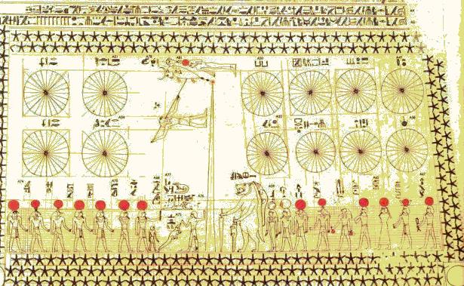
Стародавній Єгипет:
Давні єгиптяни залишили помітний слід в історії людства. Вони досягли великих успіхів в архітектурі та мистецтві. Астрономія не усвідомлювалася як окрема наука. Астрономічні знання тісно пов'язувалися з міфами та релігією.
Давньоєгипетський календар з гробниці Сенмута
http://upload.wikimedia.org/wikipedia/commons/3/34/Senenmut-Grab.JPG
Відео

Slide 11
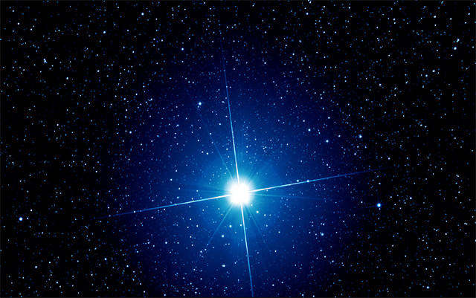
Сіріус:
Сіріус
Сіріус – це візуально подвійна зоря, тобто зоря, що має зорю -супутника, яку можна безпосередньо спостерігати в телескоп. Світність Сіріуса у 22 рази більша, ніж Сонця. Відстань до Землі становить 8,6 світлових років.
http://bionopoly.com/uploads/posts/2014-01/1390693516_sirius.jpg
Відео

Slide 13
Тести:
Астрономія і мистецтво тести.xlsx

Slide 14
Використані джерела:
http://ru.wikipedia.org
http://images.yandex.ua
http://www.astrolab.ru/
http://www.astronomy.ru
http://www.astroclub.kiev.ua
http://cikavo.com
http://astro.franko.lviv.ua/

